Slide 1
Готовимся к ВПР по окружающему миру
(Родной край – часть России)
Тюменская область

Slide 2
Родной край – частица России.
Достопримечательности Тюмени:
-Набережная реки Тура
-мост Влюбленных (пешеходный)
-Гилевская роща
- городской парк культуры и отдыха (Цветной бульвар)
-сквер сибирских кошек
-горячие источники
-знаменский кафедральный собор
-краеведческий музей «Городская Дума»
-исторический парк «Россия – моя история»
-памятник бездомной собаке.
Наш регион – Тюменская область
Главный город родного края – Тюмень основан 29 июля 1586г
Праздники и даты Тюменской области:
-14 августа 1944 г – Образование Тюменской области
15 апреля 1996 г -утвержден флаг Тюменской области
15 апреля 2005 г – утвержден герб Тюменской области
1964 г -открытие месторождений нефти и газа
29 июля 1586 г – образовалась Тюмень

Slide 3
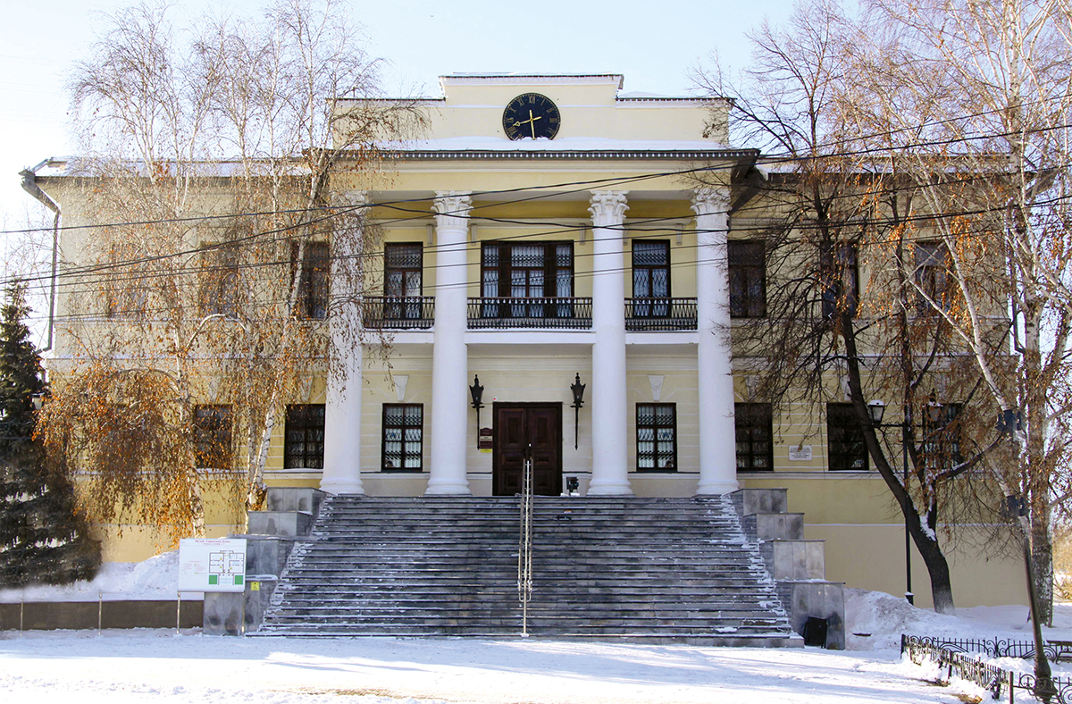
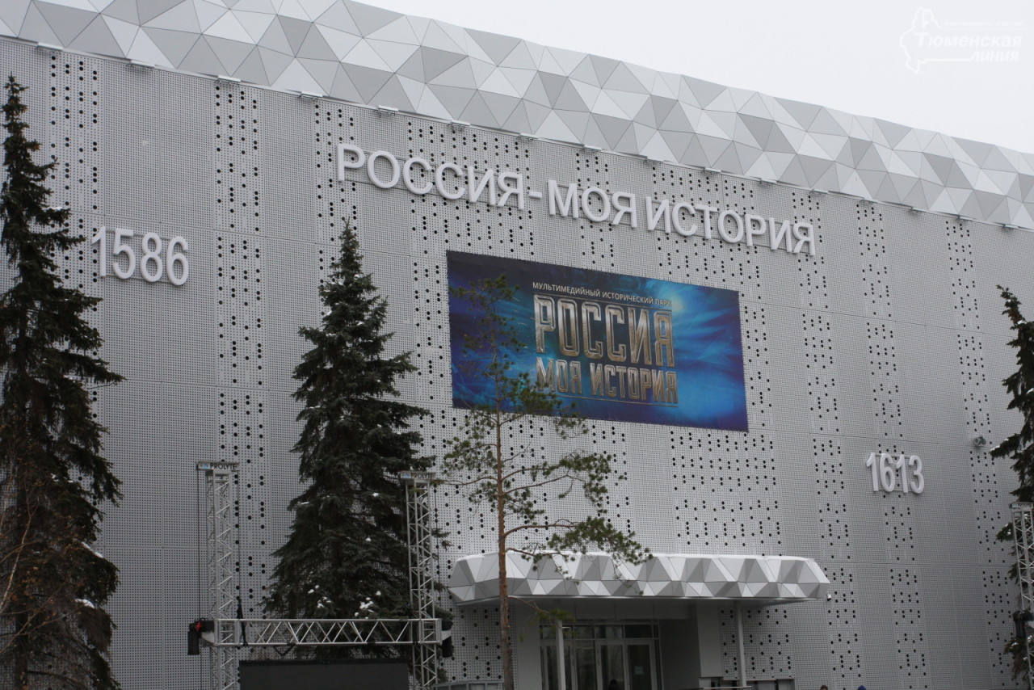
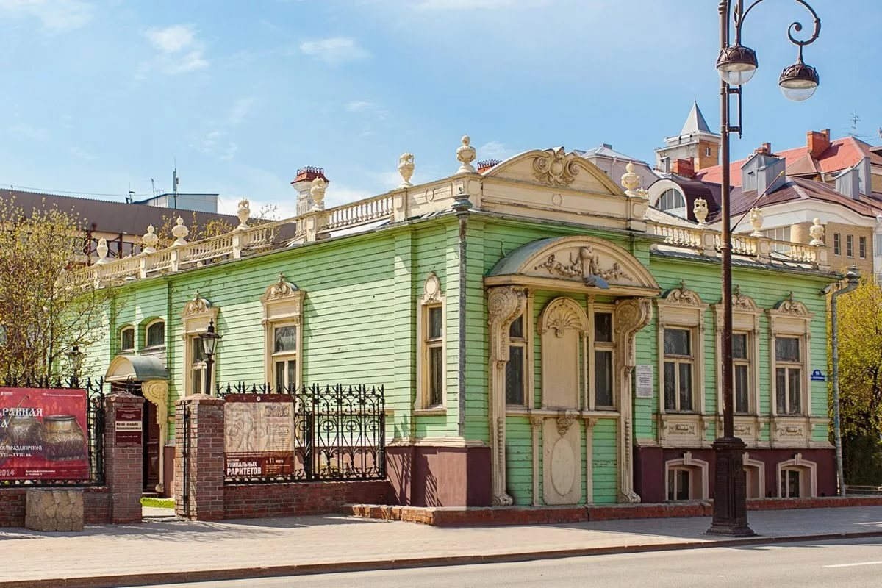
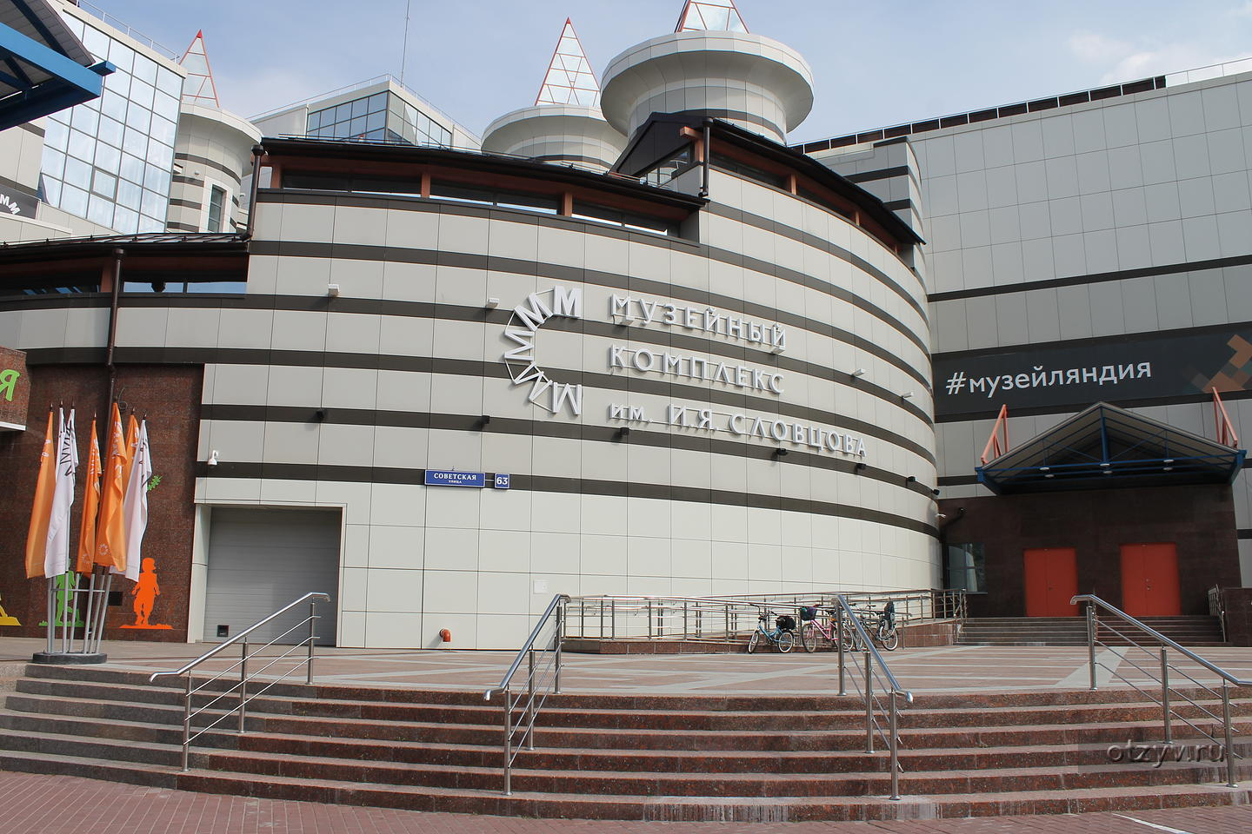
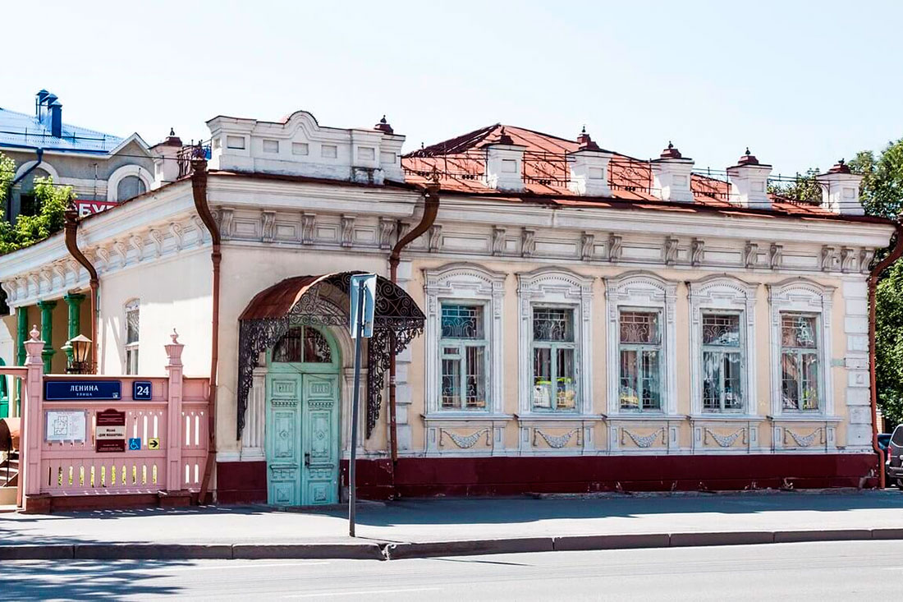
Музеи Тюмени
Краеведческий музей «Городская Дума»
Исторический парк «Россия-моя история»
Усадьба Колокольниковых
Музейный комплекс им. И.Я. Словцова
Археологический музей-заповедник
Дом Машарова
Музей Кузнечного мастерства
Галерея современного искусства и др

Slide 4
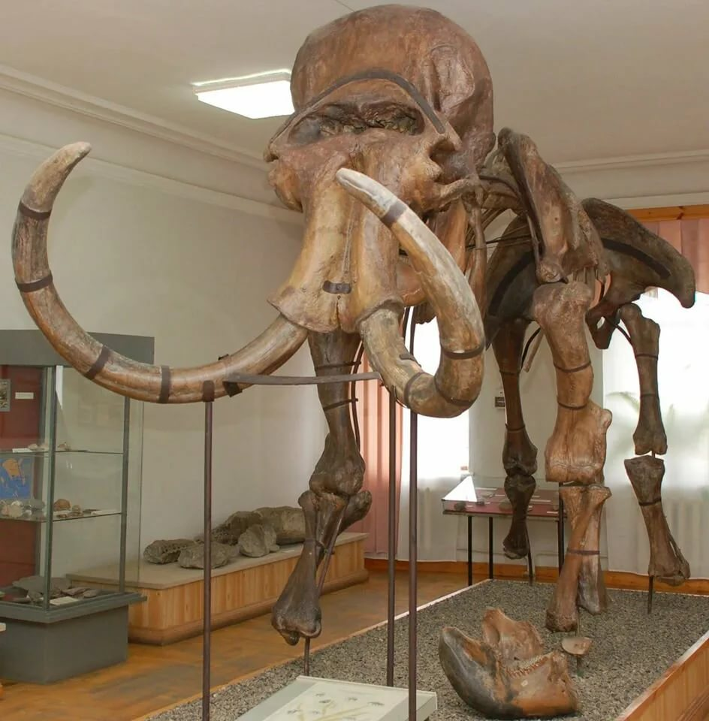
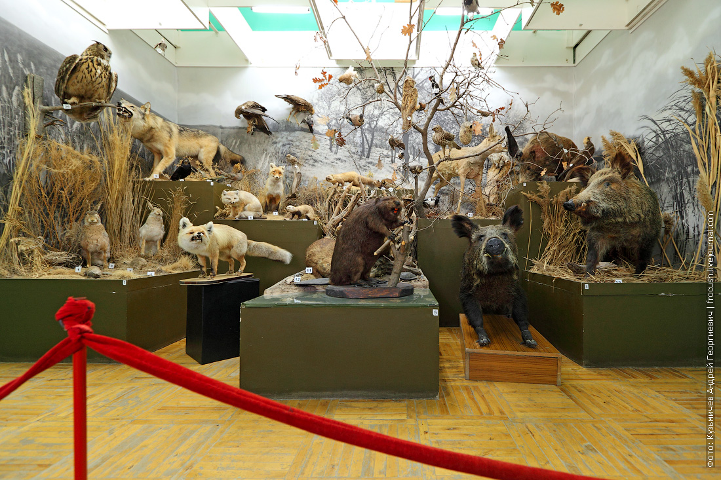
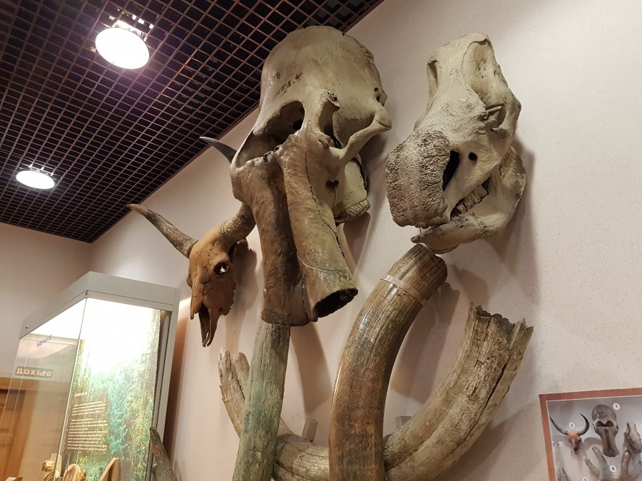
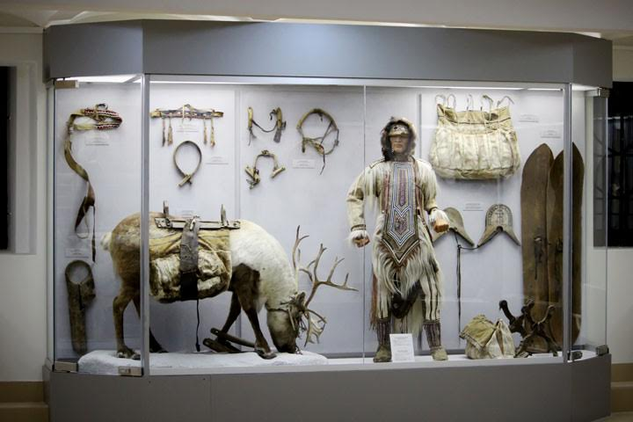
Тюменский краеведческий музей
«Городская Дума»
расположен в историческом центре Тюмени, рядом с пешеходным мостом Влюбленных.
В нем можно познакомиться с историей и природой края.
Жемчужиной постоянной выставки считается зал со скелетом мамонта, доисторического бизона, пещерного медведя и шерстистого носорога

Slide 5
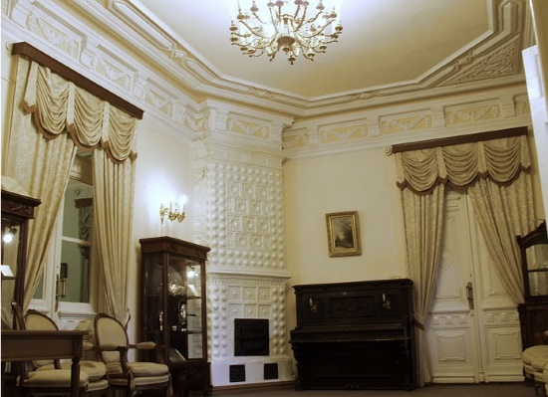
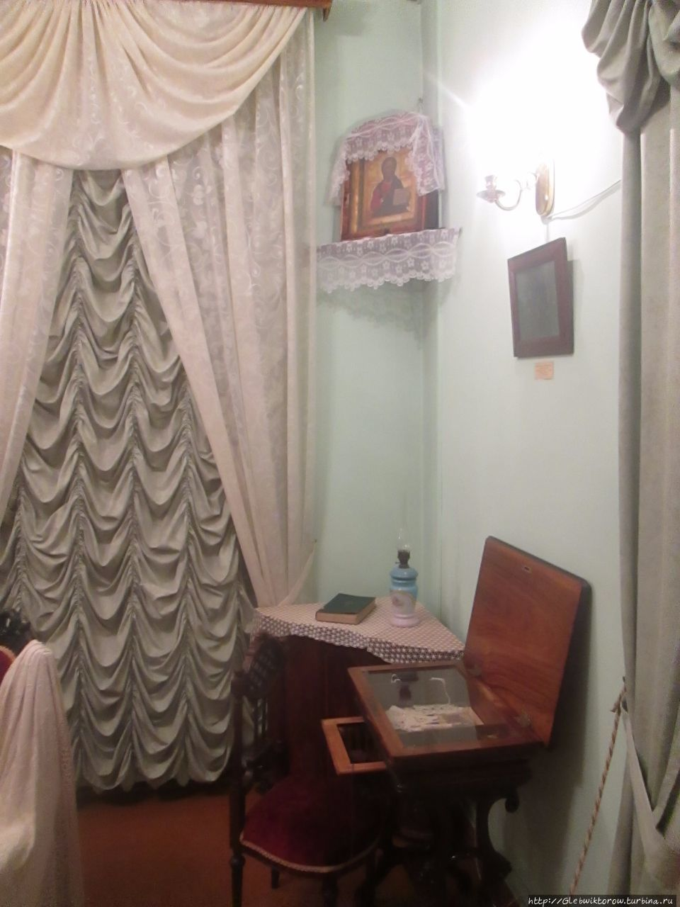
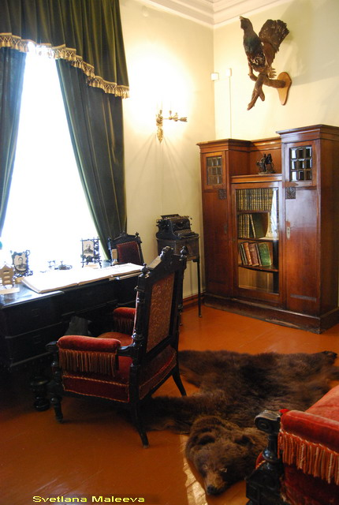
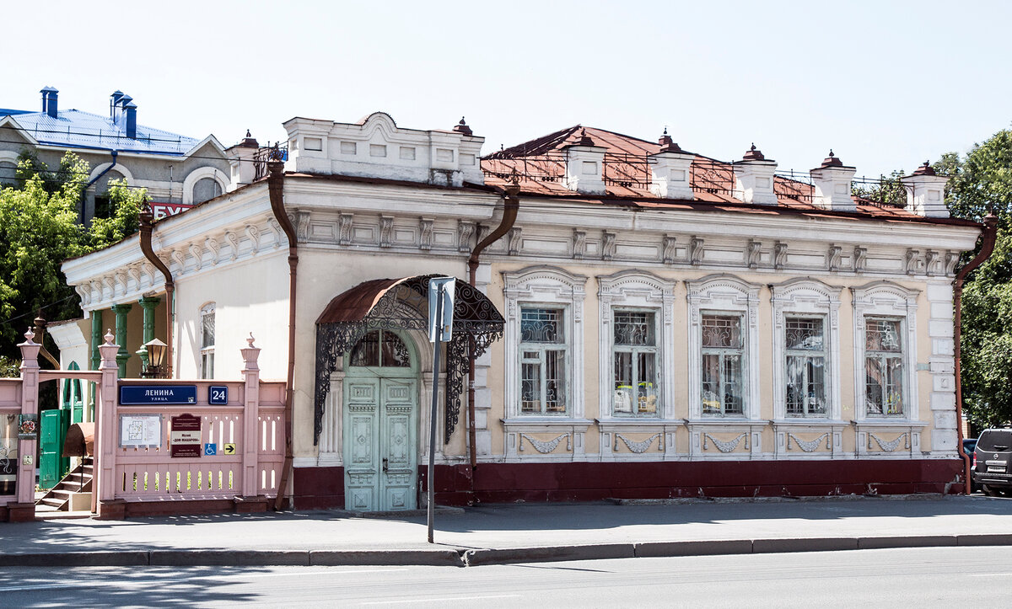
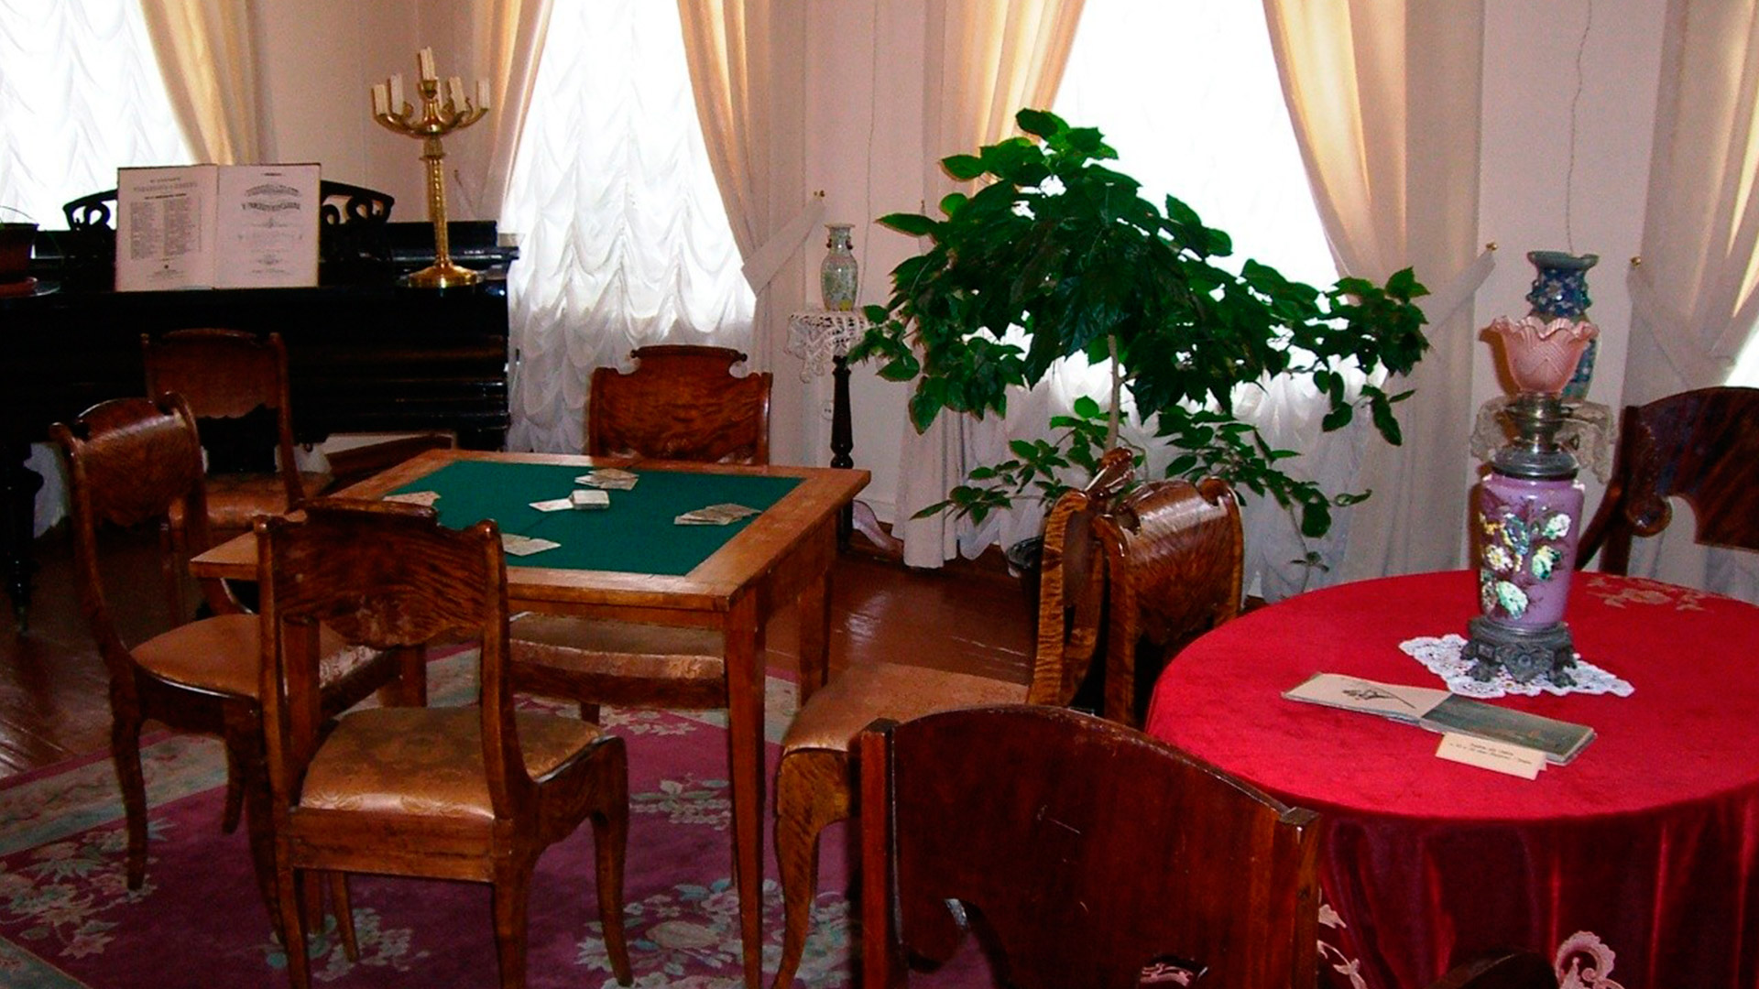
Дом Машарова
Музей «Дом Машарова» представляет собой старинный особняк, принадлежавший ранее Н. Д. Машарову —известному тюменскому
промышленнику, одному из основателей чугунолитейного дела в Тюмени.

Slide 6
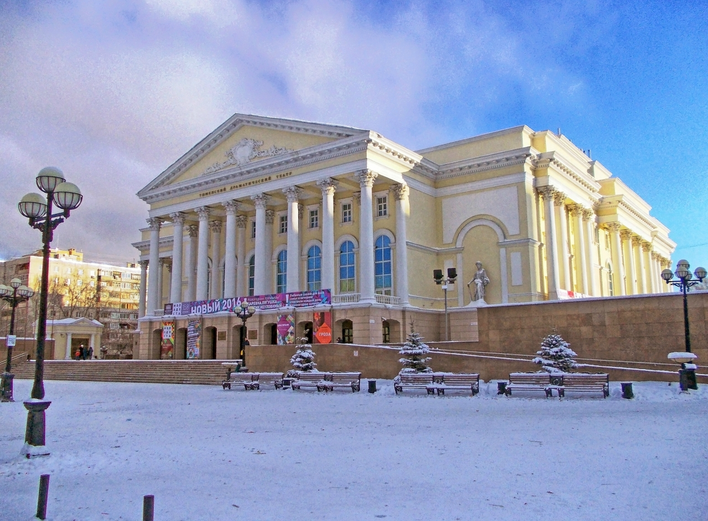
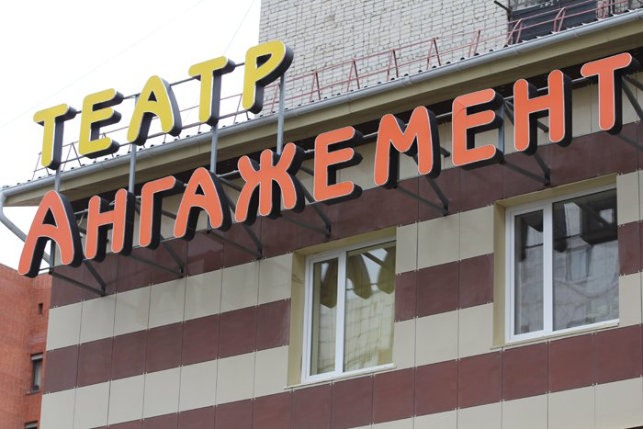
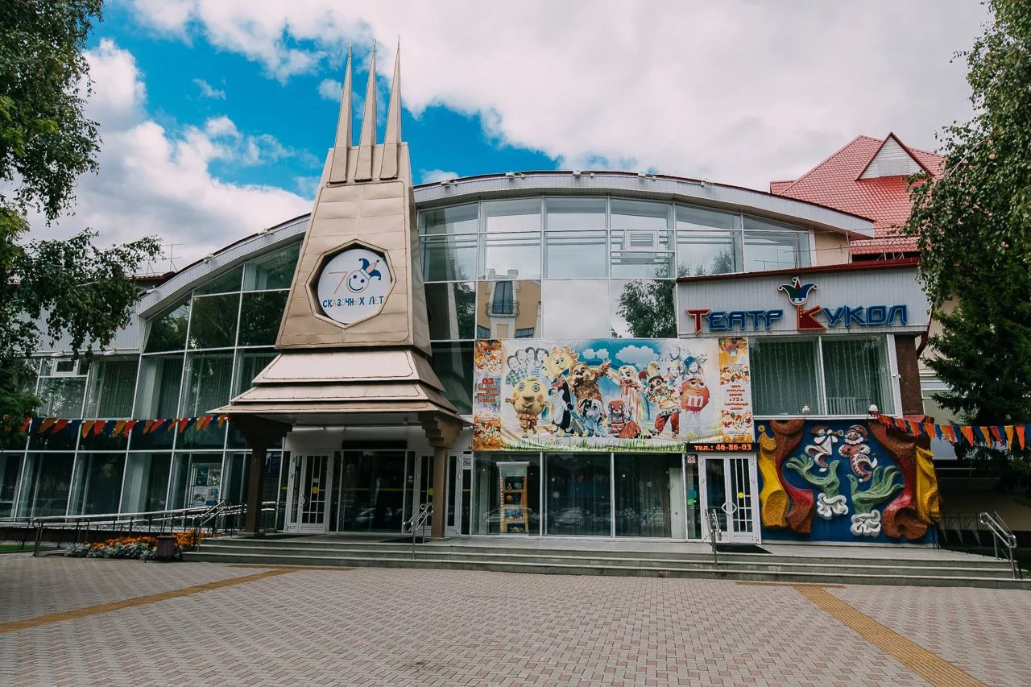
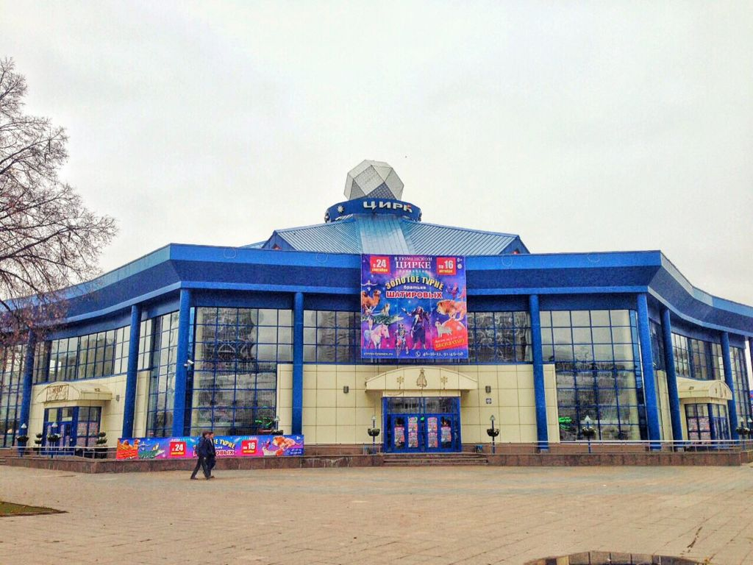
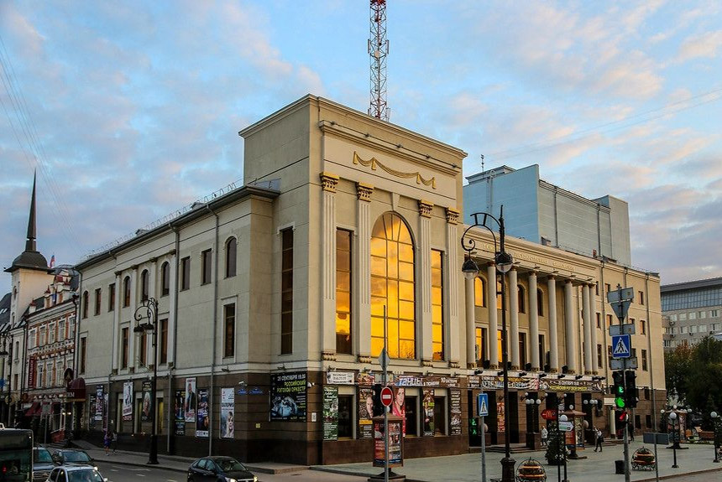
Театры Тюмени
Тюменский драматический театр
Ангажемент
Тюменский театр кукол
Тюменский цирк
Тюменская филармония

Slide 7
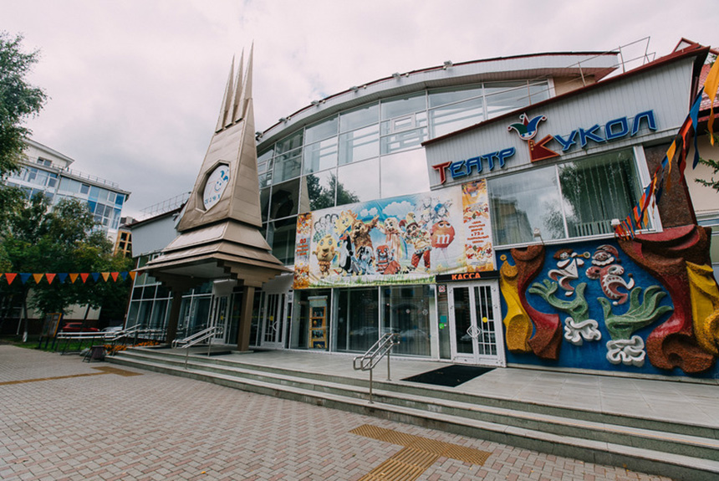
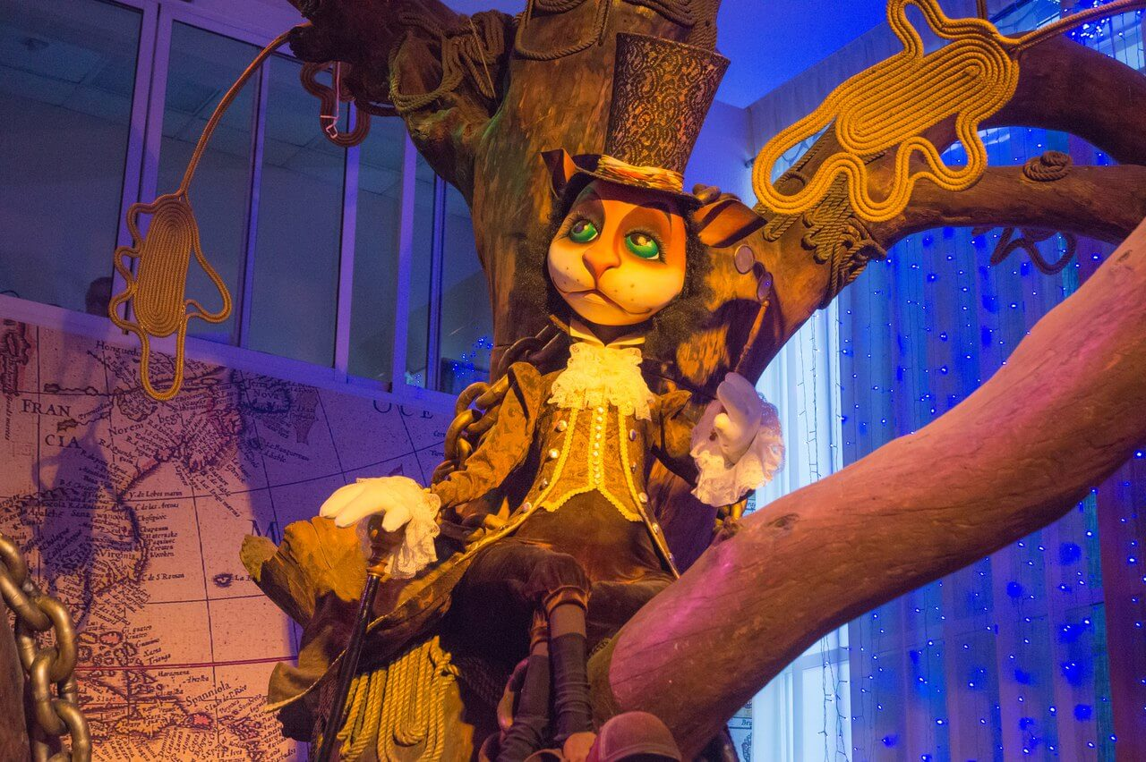
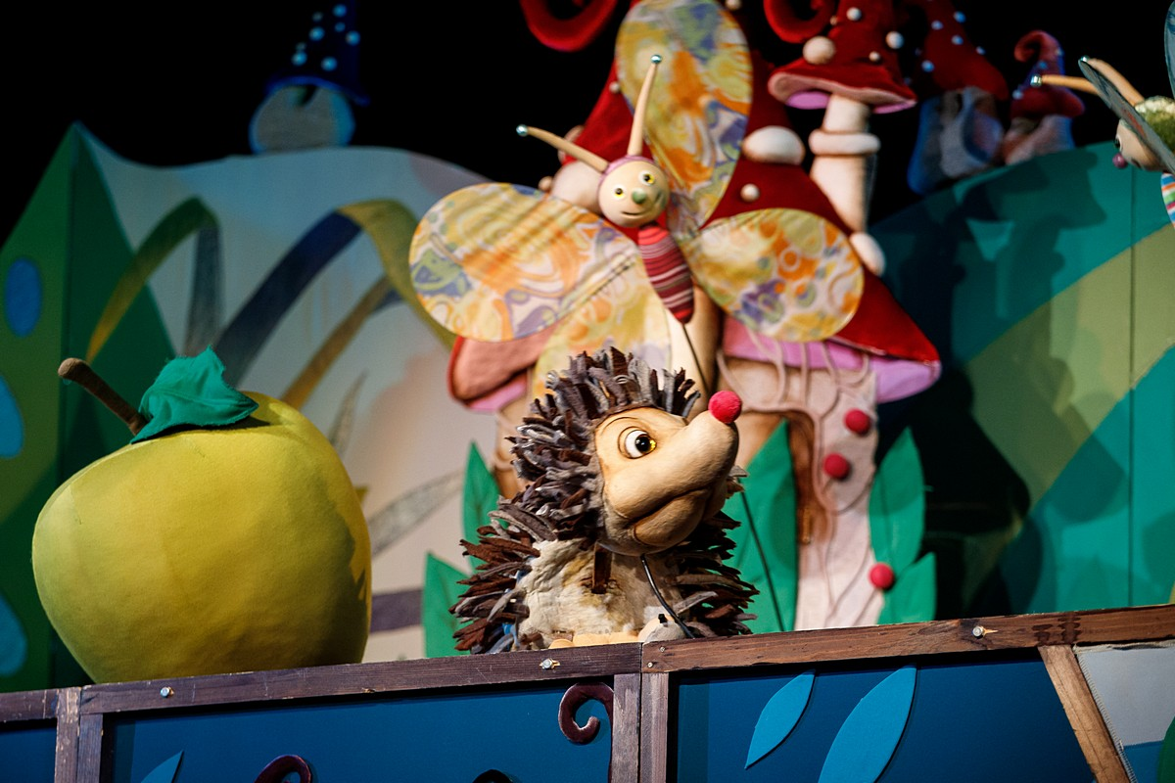
Тюменский театр кукол
– известный и старейший в России творческий коллектив. Он радует детей и взрослых незабываемыми спектаклями, яркими сценическими образами, интересными идеями и позитивным настроением. В репертуаре театра преобладает русская и зарубежная классика. Он был основан в 1945 г.

Slide 8
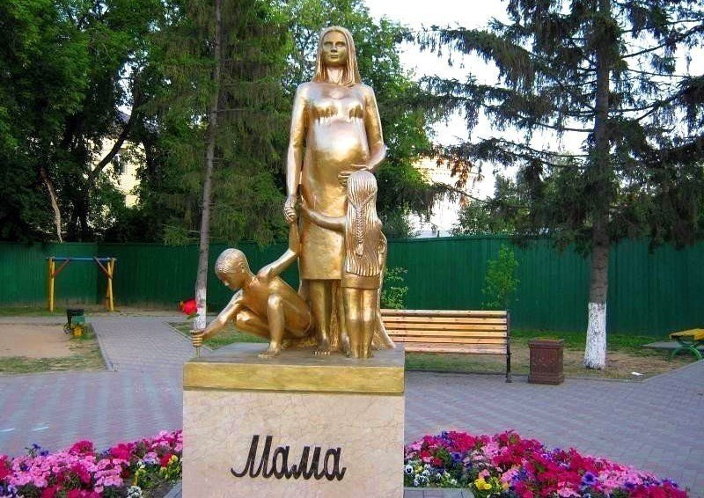
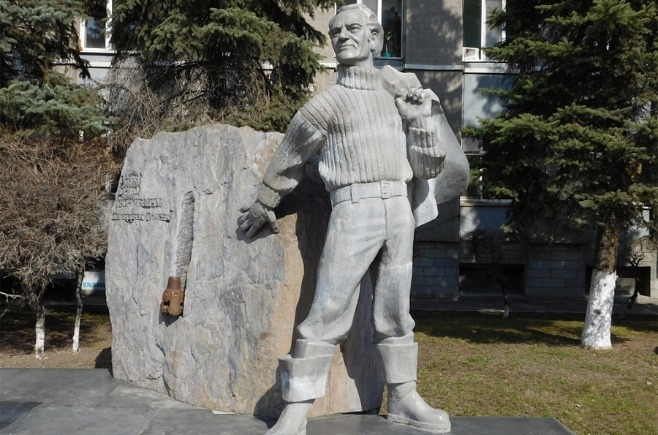
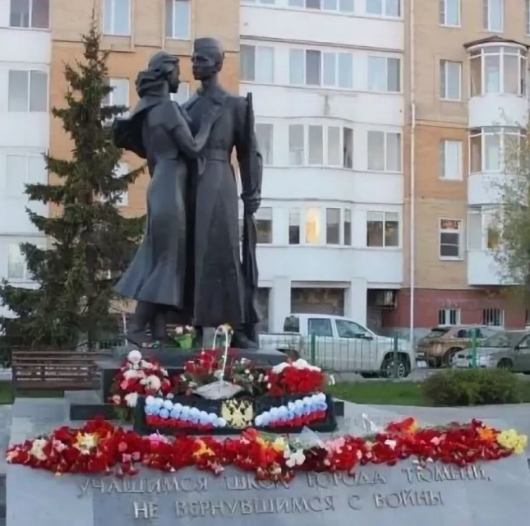
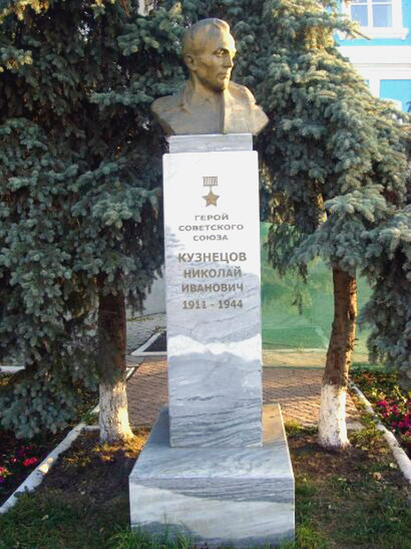
Памятники Тюмени
Самые популярные достопримечательности:
Памятник маме
Памятник Юрию Эрвье
Памятник учащимся школ города Тюмени, не вернувшимся с войны
Памятник Н.Кузнецову
Памятник святителю Филофею Лещинскому
Скульптурная композиция «Первому судостроительному заводу в Сибири».

Slide 9
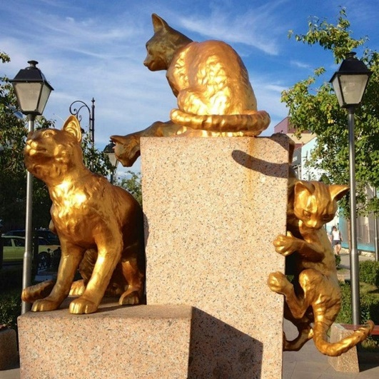
Сквер сибирских кошек
В самом центре Тюмени в День Города в 2008 году официально открыли Сквер Сибирских Кошек. Три групповых памятника посвятили сибирским мохнатым и хвостатым Дело в том, что в основную идею памятника легли события послевоенного Ленинграда. Из-за того, что в блокадные годы в городе исчезли кошки, город заполонили полчища крыс. Вагон тюменских хвостатых полосатых "призывников" были переброшены в горячую точку. Физически развитые сибиряки быстро расправились с крысиной армией и спасли, в частности, сокровища Эрмитажа. Такая вот история

Slide 10
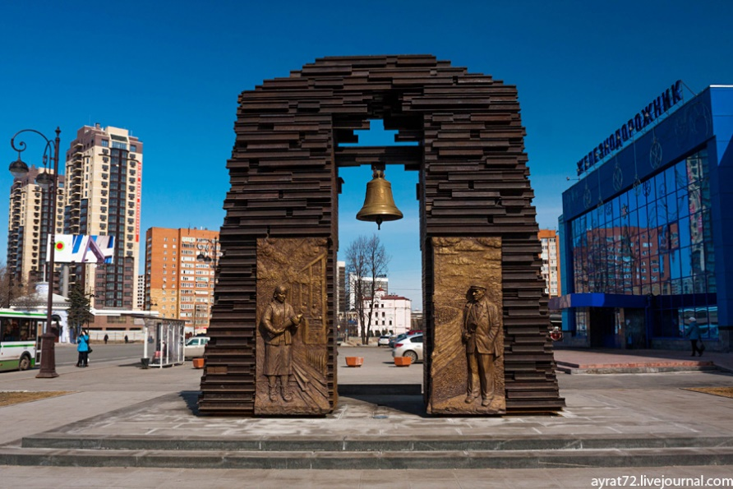
Памятник железнодорожникам фронта и тыла
Памятник железнодорожникам фронта и тыла был открыт 30 сентября 2015 года в сквере Семена Пацко, рядом с Дворцом культуры железнодорожников.
Памятник железнодорожникам, ковавшим победу на фронте и в тылу, сложен из именно из тех рельсов, по которым во время войны отправлялись войска на фронт, перевозились боеприпасы, оружие, продовольствие. Рельсы памятника смыкаются в арку Победы. Монумент весом в 60 тонн и высотой в 6 метров сложен из более чем 3 тысяч фрагментов рельсов, общая длина которых составляет 1 километр.

Slide 11
Памятник учащимся школ города Тюмени, невернувшимся с войны
Памятник учащимся школ города Тюмени, невернувшимся с войны находится на улице Республики города Тюмени. В народе этот памятник называют «Прощание», он изображает девушку и юношу, которые прощаются со своими родными и сразу после окончания школы уходят на войну.

Slide 12
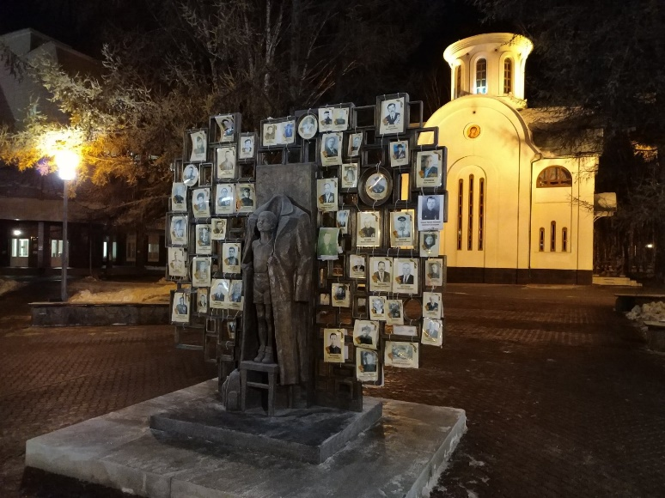
«С чего начинается Родина»
Скульптурная композиция «С чего начинается Родина» открылась на площади им. И.М. Губкина в Тюмени сегодня. Бронзовый памятник три на три метра, установленный на гранитном постаменте, посвящен всем воинам, погибшим когда-либо в вооруженных конфликтах и войнах.

Slide 13
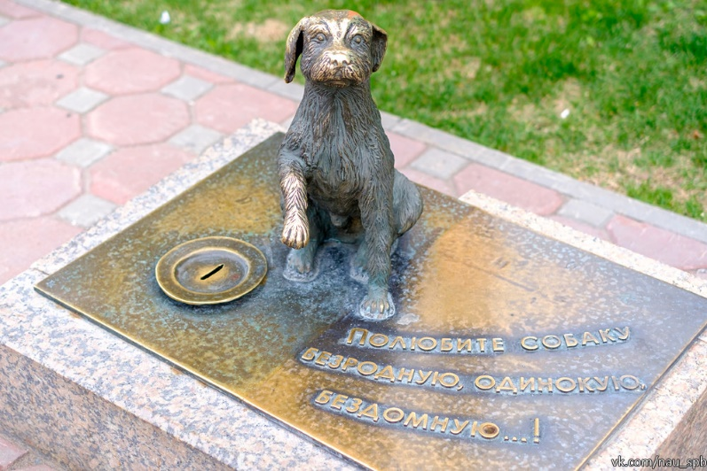
Памятник бездомной собаке
25 июня 2010 года в Тюмени был открыт памятник бездомной собаке. Он представляет собой скульптуру дворняги с протянутой лапой. Рядом с собакой находится копилка, где собираются деньги на нужды животных. Людям этот памятник пришёлся по душе и уже за первую неделю этот памятник-копилка собрал около 80 тысяч рублей, а по итогам года сумма доходила до 440 тысяч рублей. Приятно, что среди денег в копилке могут оказаться не только монеты, но и крупные купюры, а также монеты других стран, что говорит о неравнодушии иностранных гостей

